Slide 1
《数字电子技术基础》（第五版）教学课件
清华大学
阎石 王红
联系地址：清华大学 自动化系
邮政编码：100084
电子信箱：wang_hong@tsinghua.edu.cn
联系电话：(010)62792973

Slide 2
第四章 组合逻辑电路

Slide 3
4.1概述
一、组合逻辑电路的特点
从功能上
从电路结构上
任意时刻的输出仅
取决于该时刻的输入
不含记忆（存储）元件

Slide 4






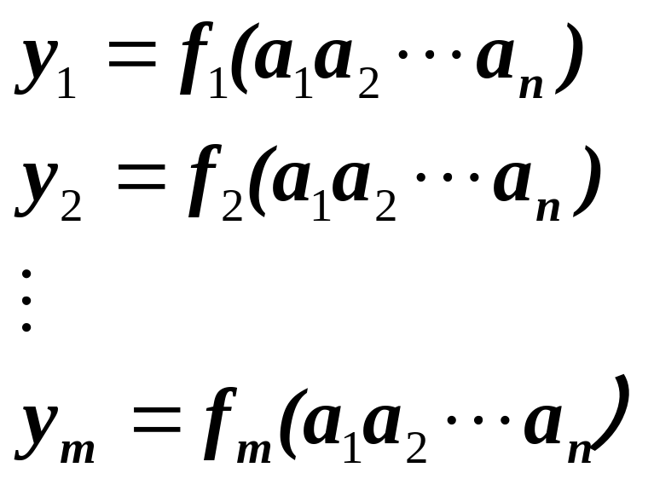
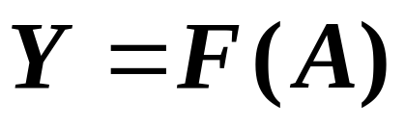
二、逻辑功能的描述
组合逻辑 电路
组合逻辑电路的框图

Slide 5
4.2.2 组合逻辑电路的设计方法
一、逻辑抽象
分析因果关系，确定输入/输出变量
定义逻辑状态的含意（赋值）
列出真值表
二、写出函数式
三、选定器件类型
四、根据所选器件：对逻辑式化简（用门）
变换（用MSI）
或进行相应的描述（PLD）
五、画出逻辑电路图，或下载到PLD
六、工艺设计

Slide 6
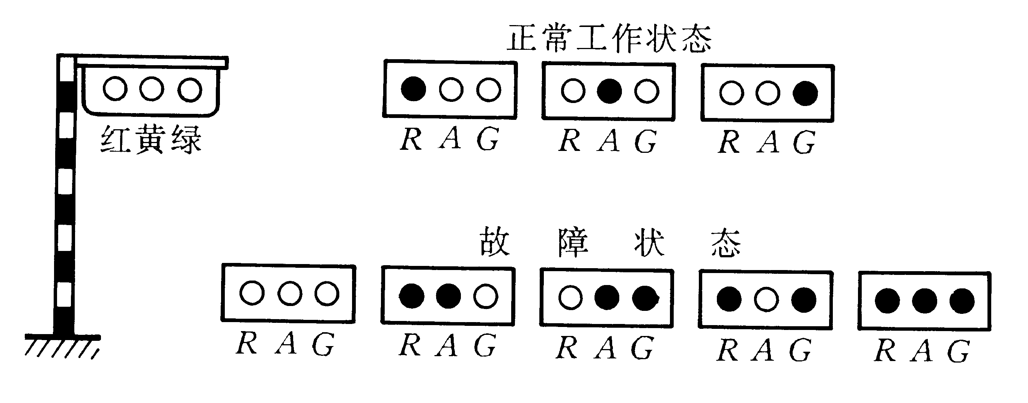
设计举例：
设计一个监视交通信号灯状态的逻辑电路
R
如果信号灯
出现故障，
Z为1
A
Z
G

Slide 7
设计举例：
输入变量 |  |  | 输出
R | A | G | Z
0 | 0 | 0 | 1
0 | 0 | 1 | 0
0 | 1 | 0 | 0
0 | 1 | 1 | 1
1 | 0 | 0 | 0
1 | 0 | 1 | 1
1 | 1 | 0 | 1
1 | 1 | 1 | 1
1. 抽象
输入变量:
红（R）、黄（A）、绿（G）
输出变量：
故障信号（Z）
2. 写出逻辑表达式

Slide 8
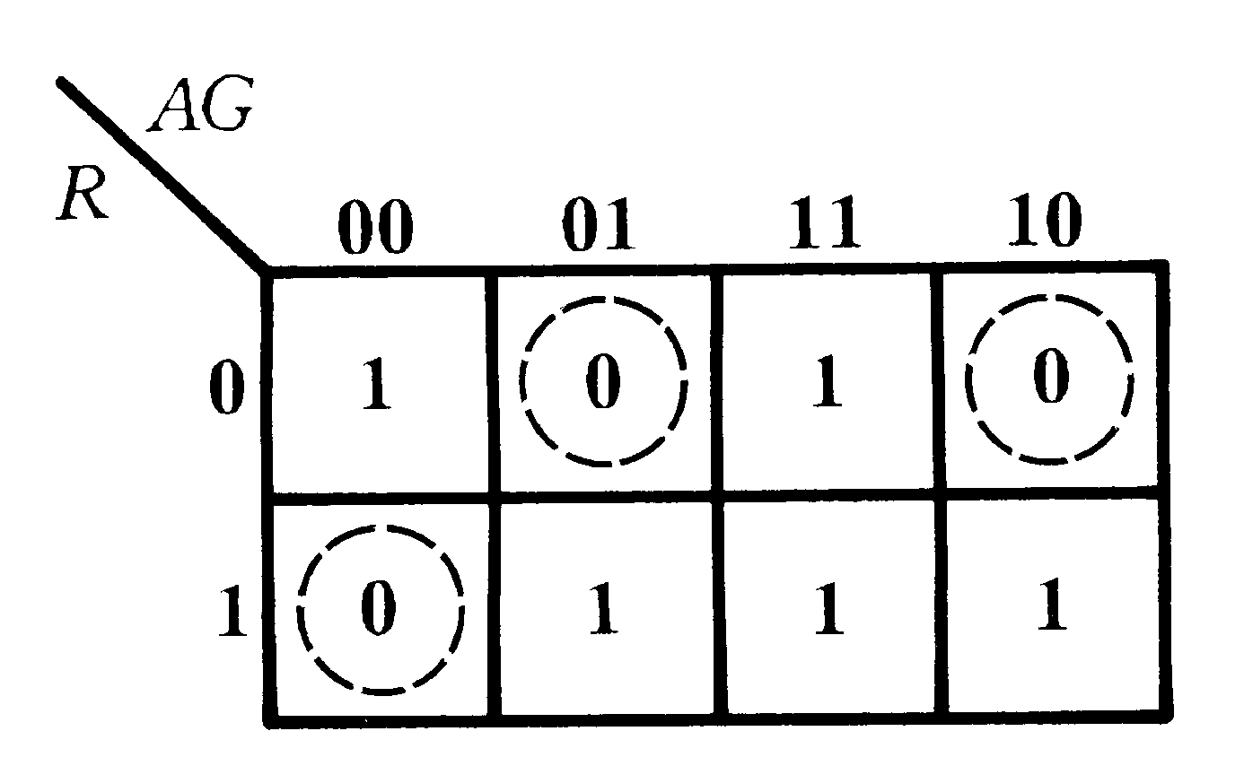
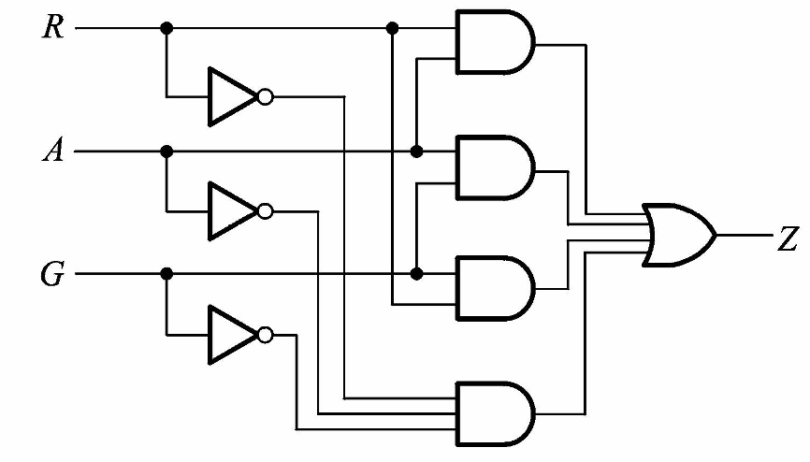
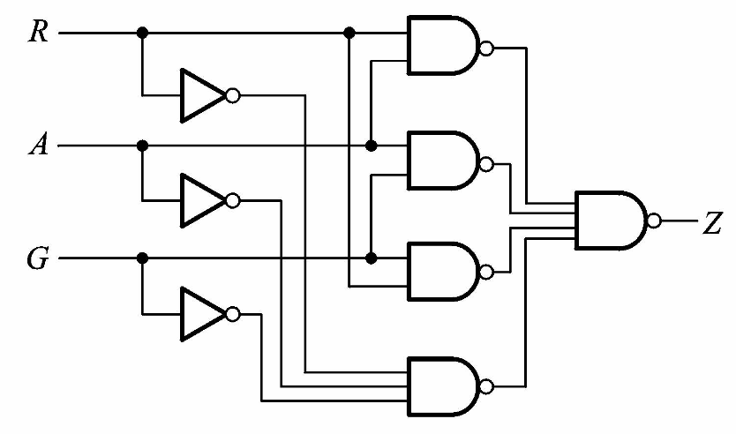
设计举例：
3. 选用小规模SSI器件
4. 化简
5. 画出逻辑图

Slide 9
4.3 若干常用组合逻辑电路
4.3.1 编码器
编码：将输入的每个高/低电平信号变成一个对应的二进制代码
普通编码器
优先编码器

Slide 10
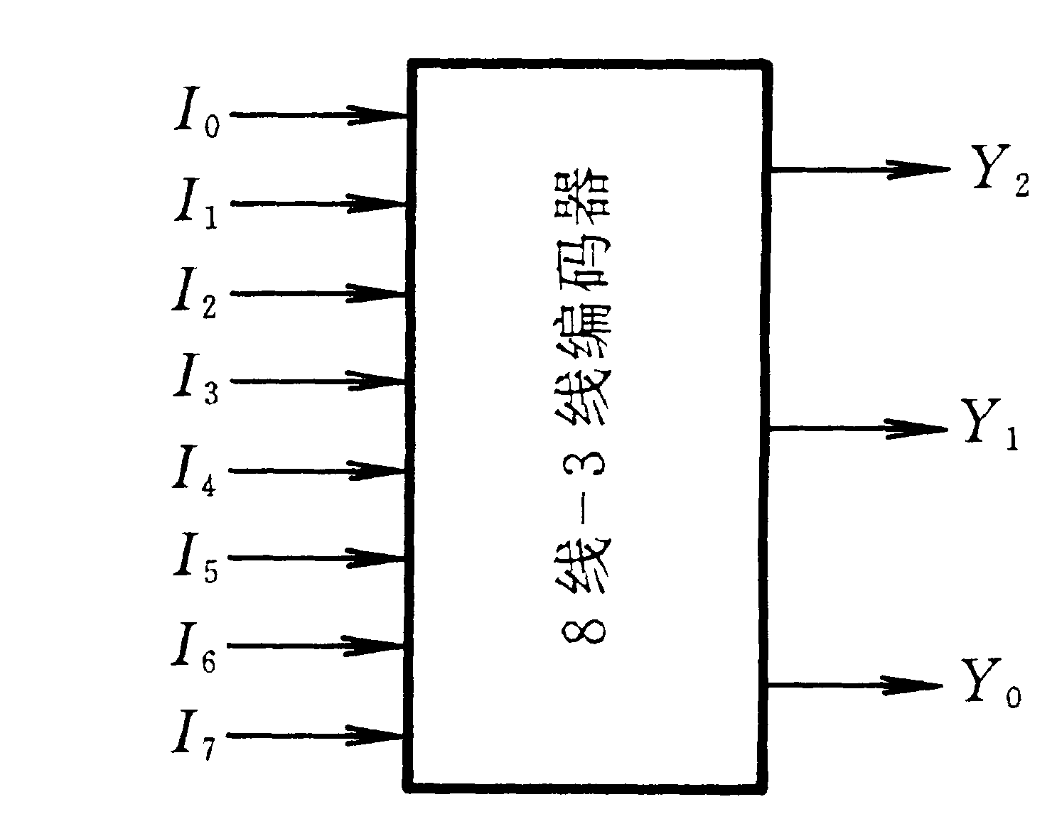
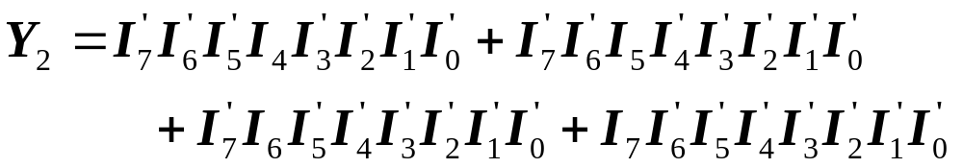
一、普通编码器
输 入 |  |  |  |  |  |  |  | 输 出
I₀ | I₁ | I₂ | I₃ | I₄ | I₅ | I₆ | I₇ | Y₂ | Y₁ | Y₀
1 | 0 | 0 | 0 | 0 | 0 | 0 | 0 | 0 | 0 | 0
0 | 1 | 0 | 0 | 0 | 0 | 0 | 0 | 0 | 0 | 1
0 | 0 | 1 | 0 | 0 | 0 | 0 | 0 | 0 | 1 | 0
0 | 0 | 0 | 1 | 0 | 0 | 0 | 0 | 0 | 1 | 1
0 | 0 | 0 | 0 | 1 | 0 | 0 | 0 | 1 | 0 | 0
0 | 0 | 0 | 0 | 0 | 1 | 0 | 0 | 1 | 0 | 1
0 | 0 | 0 | 0 | 0 | 0 | 1 | 0 | 1 | 1 | 0
0 | 0 | 0 | 0 | 0 | 0 | 0 | 1 | 1 | 1 | 1
特点：任何时刻只允许输入一个编码信号。
例：3位二进制普通编码器

Slide 11
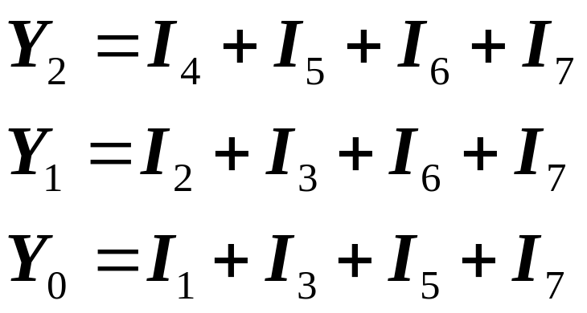
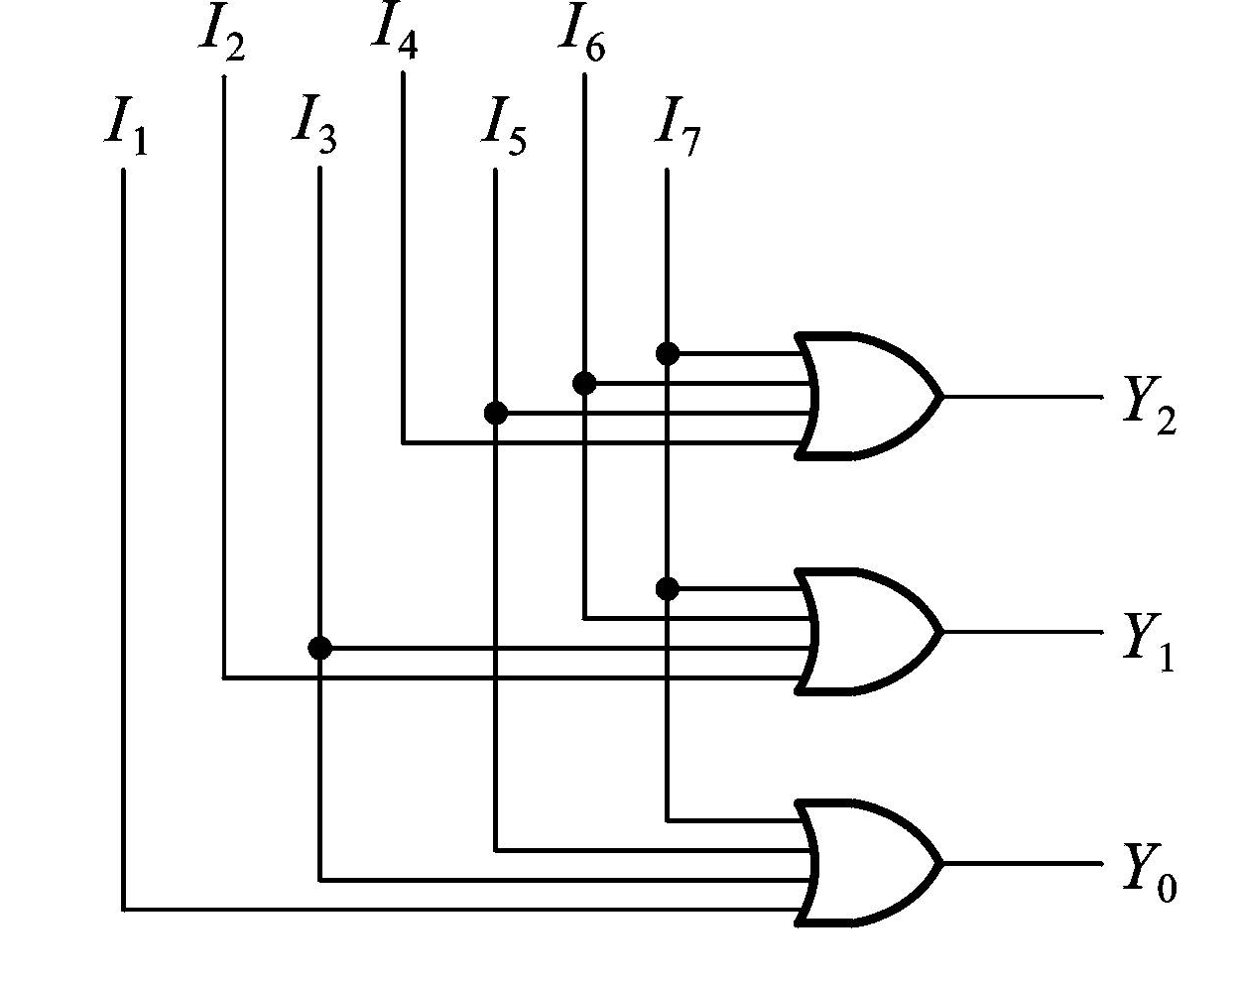

利用无关项化简，得：

Slide 12
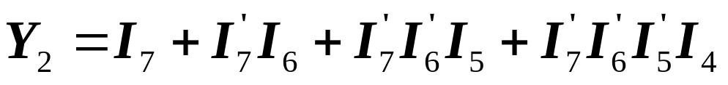

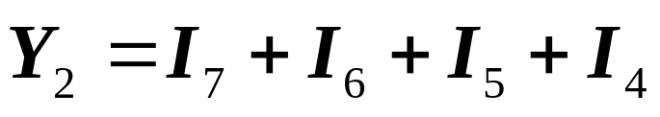
二、优先编码器
输 入 |  |  |  |  |  |  |  | 输 出
I₀ | I₁ | I₂ | I₃ | I₄ | I₅ | I₆ | I₇ | Y₂ | Y₁ | Y₀
X | X | X | X | X | X | X | 1 | 1 | 1 | 1
X | X | X | X | X | X | 1 | 0 | 1 | 1 | 0
X | X | X | X | X | 1 | 0 | 0 | 1 | 0 | 1
X | X | X | X | 1 | 0 | 0 | 0 | 1 | 0 | 0
X | X | X | 1 | 0 | 0 | 0 | 0 | 0 | 1 | 1
X | X | 1 | 0 | 0 | 0 | 0 | 0 | 0 | 1 | 0
X | 1 | 0 | 0 | 0 | 0 | 0 | 0 | 0 | 0 | 1
1 | 0 | 0 | 0 | 0 | 0 | 0 | 0 | 0 | 0 | 0
特点：允许同时输入两个以上的编码信号，但只对其中优先权最高的一个进行编码。
例：8线-3线优先编码器
（设I₇优先权最高…I₀优先权最低）

Slide 13
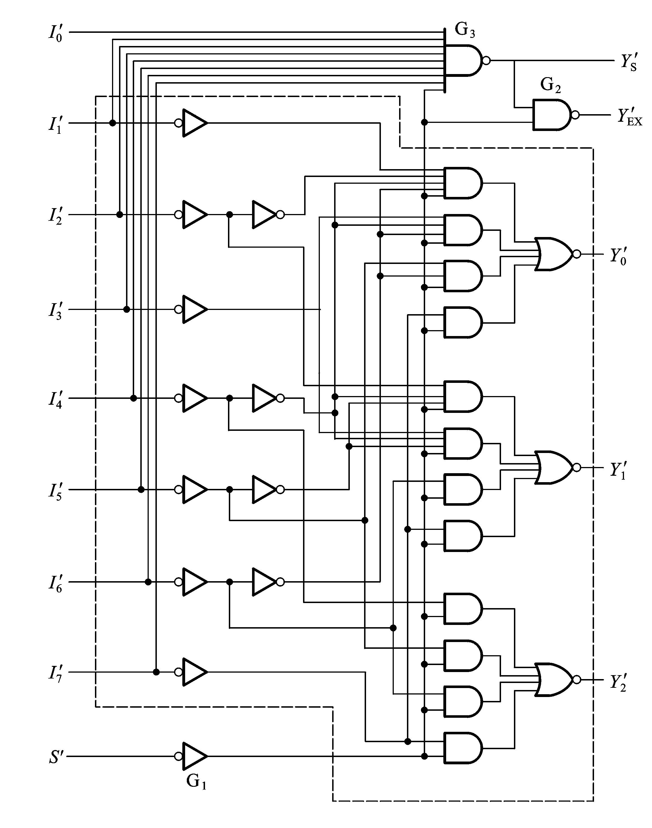
实例：
74HC148
低电平

Slide 14

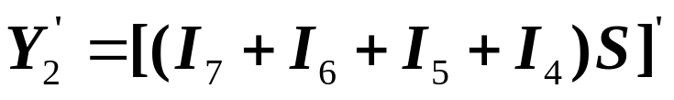
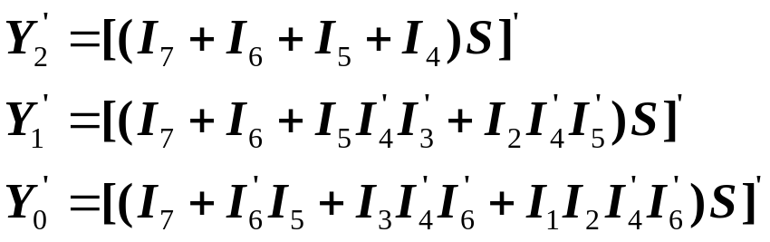
选通信号
选通信号

Slide 15
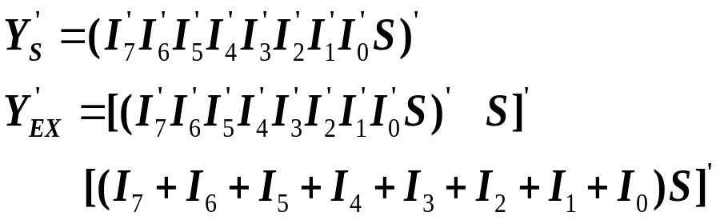
附
加
输
出
信
号
为0时，电路工作无编码输入
为0时，电路工作有编码输入

Slide 16


输 入 |  |  |  |  |  |  |  |  | 输 出
1 | X | X | X | X | X | X | X | X | 1 | 1 | 1 | 1 | 1
0 | 1 | 1 | 1 | 1 | 1 | 1 | 1 | 1 | 1 | 1 | 1 | 0 | 1
0 | X | X | X | X | X | X | X | 0 | 0 | 0 | 0 | 1 | 0
0 | X | X | X | X | X | X | 0 | 1 | 0 | 0 | 1 | 1 | 0
0 | X | X | X | X | X | 0 | 1 | 1 | 0 | 1 | 0 | 1 | 0
0 | X | X | X | X | 0 | 1 | 1 | 1 | 0 | 1 | 1 | 1 | 0
0 | X | X | X | 0 | 1 | 1 | 1 | 1 | 1 | 0 | 0 | 1 | 0
0 | X | X | 0 | 1 | 1 | 1 | 1 | 1 | 1 | 0 | 1 | 1 | 0
0 | X | 0 | 1 | 1 | 1 | 1 | 1 | 1 | 1 | 1 | 0 | 1 | 0
0 | 0 | 1 | 1 | 1 | 1 | 1 | 1 | 1 | 1 | 1 | 1 | 1 | 0

Slide 17

附加输出信号的状态及含意
 |  | 状态
1 | 1 | 不工作
0 | 1 | 工作，但无输入
1 | 0 | 工作，且有输入
0 | 0 | 不可能出现

Slide 18
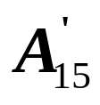
控制端扩展功能举例：
例： 用两片8线-3线优先编码器
16线-4线优先编码器
其中， 的优先权最高· · ·

Slide 19
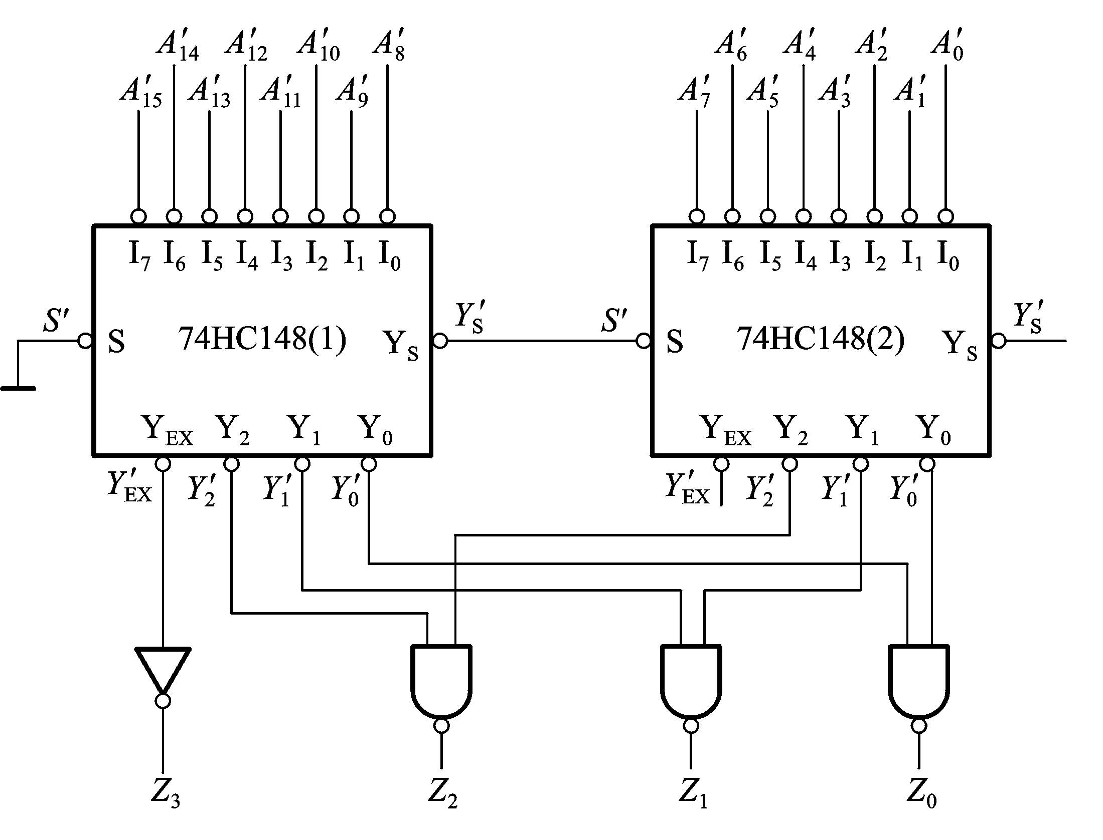
 |  | 状态
1 | 1 | 不工作
0 | 1 | 工作，但无输入
1 | 0 | 工作，且有输入
0 | 0 | 不可能出现

Slide 20

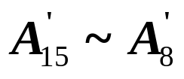
第一片为高优先权
只有(1)无编码输入时，(2)才允许工作
第(1)片 时表示对 的编码
低3位输出应是两片的输出的“或”

Slide 22
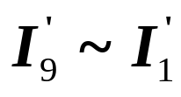


三、二-十进制优先编码器
将 编成0110 ~ 1110
的优先权最高， 最低
输入的低电平信号变成一个对应的十进制的编码

Slide 23

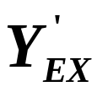

Slide 24
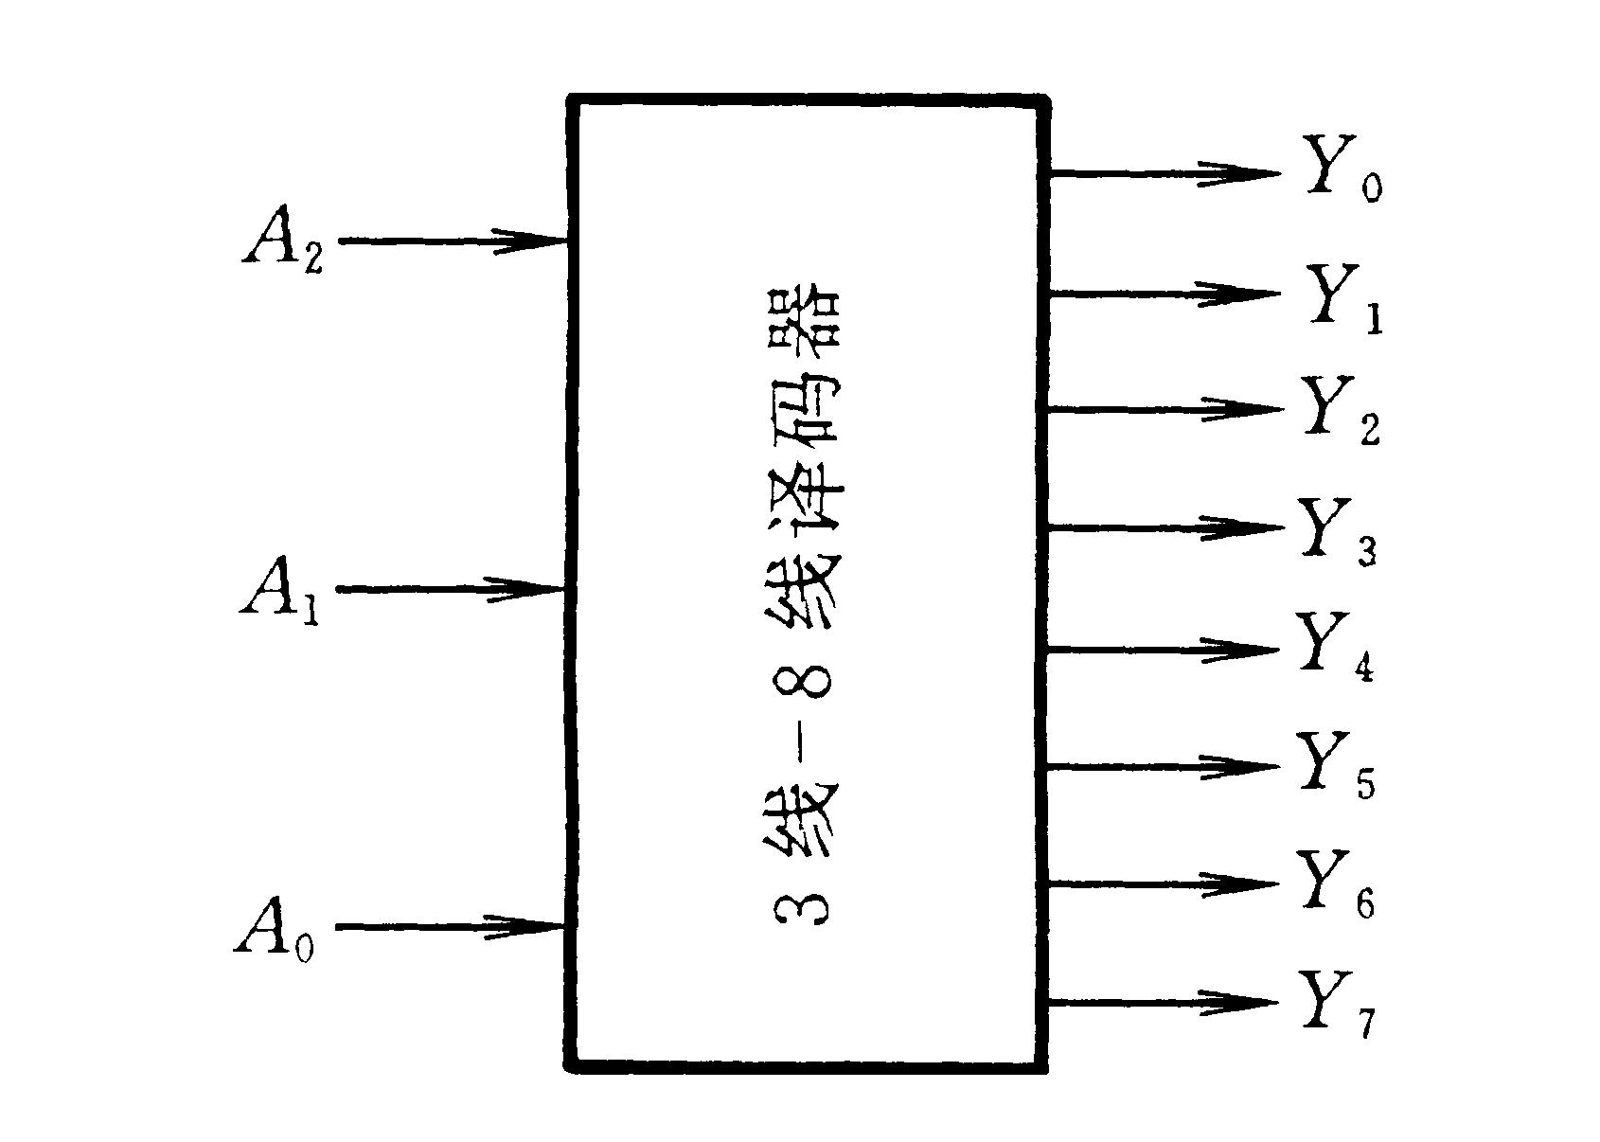
4.3.2 译码器
译码：将每个输入的二进制代码译成对应的输出高、低电平信号。
常用的有：二进制译码器，二-十进制译码器，显示译码器等
输 入 |  |  | 输 出
A₂ | A₁ | A₀ | Y₇ | Y₆ | Y₅ | Y₄ | Y₃ | Y₂ | Y₁ | Y₀
0 | 0 | 0 | 0 | 0 | 0 | 0 | 0 | 0 | 0 | 1
0 | 0 | 1 | 0 | 0 | 0 | 0 | 0 | 0 | 1 | 0
0 | 1 | 0 | 0 | 0 | 0 | 0 | 0 | 1 | 0 | 0
0 | 1 | 1 | 0 | 0 | 0 | 0 | 1 | 0 | 0 | 0
1 | 0 | 0 | 0 | 0 | 0 | 1 | 0 | 0 | 0 | 0
1 | 0 | 1 | 0 | 0 | 1 | 0 | 0 | 0 | 0 | 0
1 | 1 | 0 | 0 | 1 | 0 | 0 | 0 | 0 | 0 | 0
1 | 1 | 1 | 1 | 0 | 0 | 0 | 0 | 0 | 0 | 0
一、二进制译码器
例：3线—8线译码器

Slide 25
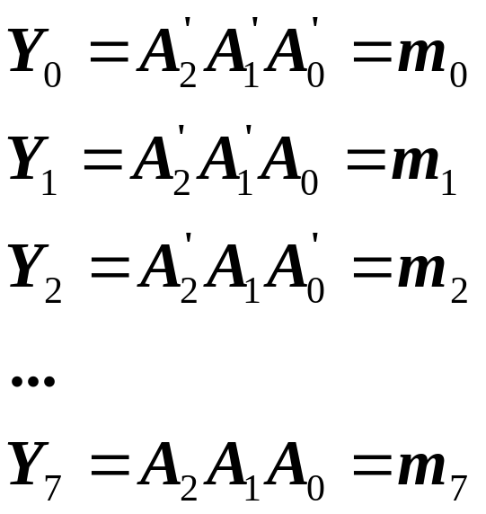
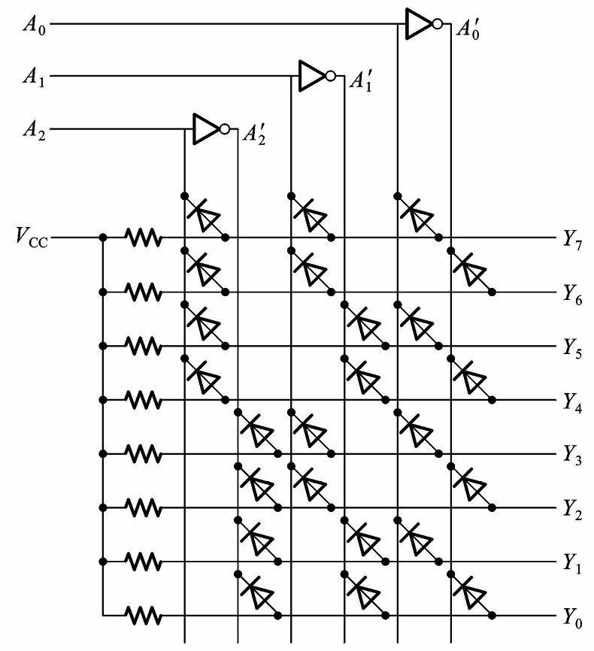
真值表 逻辑表达式：
用电路进行实现
用二极管与门阵列组成的3线－8线译码器

Slide 26
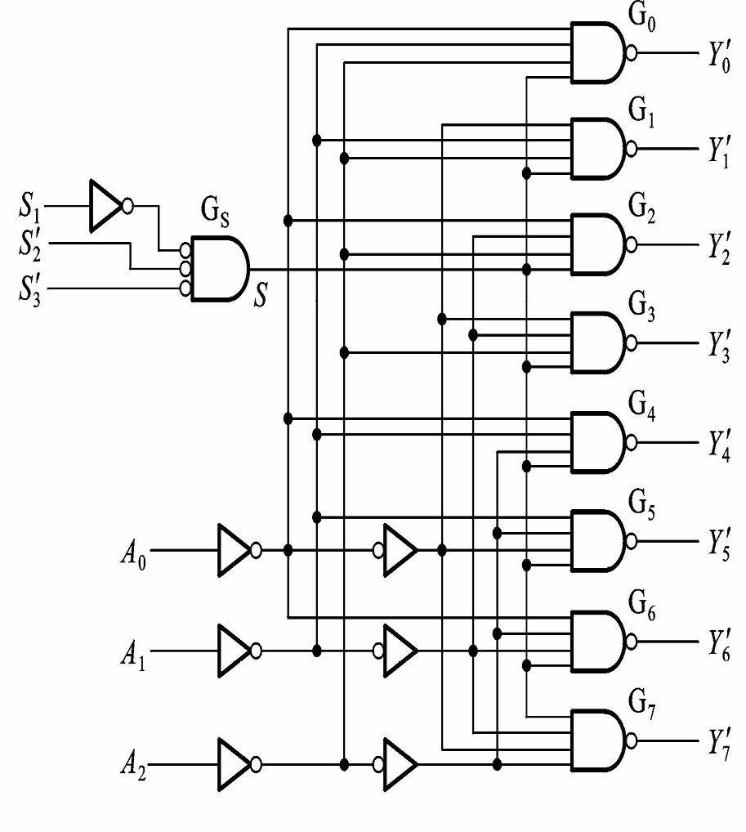
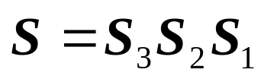
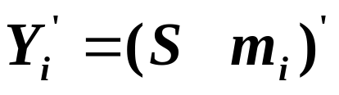
集成译码器实例：74HC138
附加
控制端
低电平输出

Slide 27


74HC138的功能表：
输 入 |  |  |  |  | 输 出
S₁ |  | A₂ | A₁ | A₀
0 | X | X | X | X | 1 | 1 | 1 | 1 | 1 | 1 | 1 | 1
X | 1 | X | X | X | 1 | 1 | 1 | 1 | 1 | 1 | 1 | 1
1 | 0 | 0 | 0 | 0 | 1 | 1 | 1 | 1 | 1 | 1 | 1 | 0
1 | 0 | 0 | 0 | 1 | 1 | 1 | 1 | 1 | 1 | 1 | 0 | 1
1 | 0 | 0 | 1 | 0 | 1 | 1 | 1 | 1 | 1 | 0 | 1 | 1
1 | 0 | 0 | 1 | 1 | 1 | 1 | 1 | 1 | 0 | 1 | 1 | 1
1 | 0 | 1 | 0 | 0 | 1 | 1 | 1 | 0 | 1 | 1 | 1 | 1
1 | 0 | 1 | 0 | 1 | 1 | 1 | 0 | 1 | 1 | 1 | 1 | 1
1 | 0 | 1 | 1 | 0 | 1 | 0 | 1 | 1 | 1 | 1 | 1 | 1
1 | 0 | 1 | 1 | 1 | 0 | 1 | 1 | 1 | 1 | 1 | 1 | 1

Slide 28
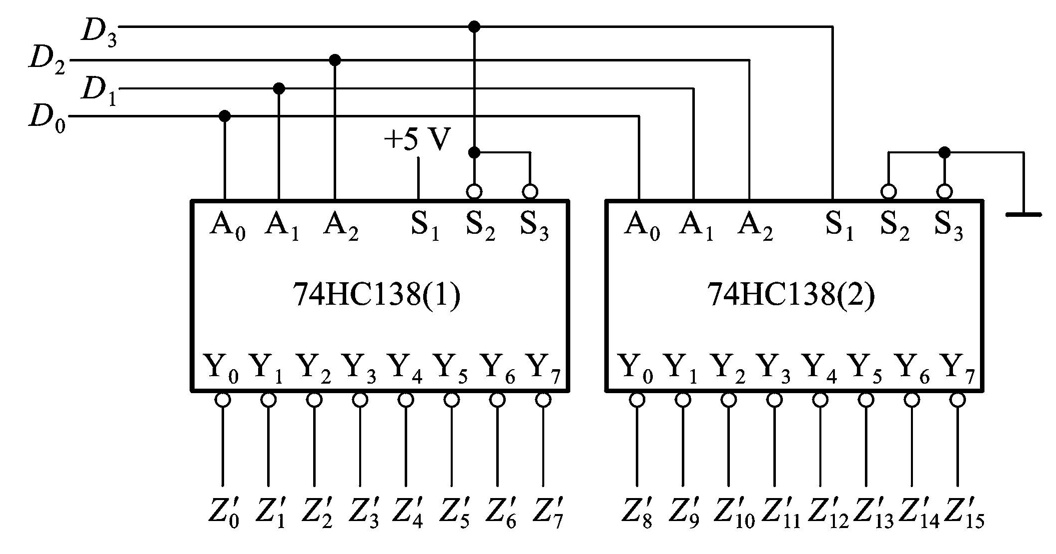
利用附加控制端进行扩展
例： 用74HC138（3线—8线译码器）
4线—16线译码器

Slide 29
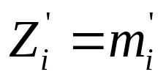
D₃=1
D₃=0

Slide 30
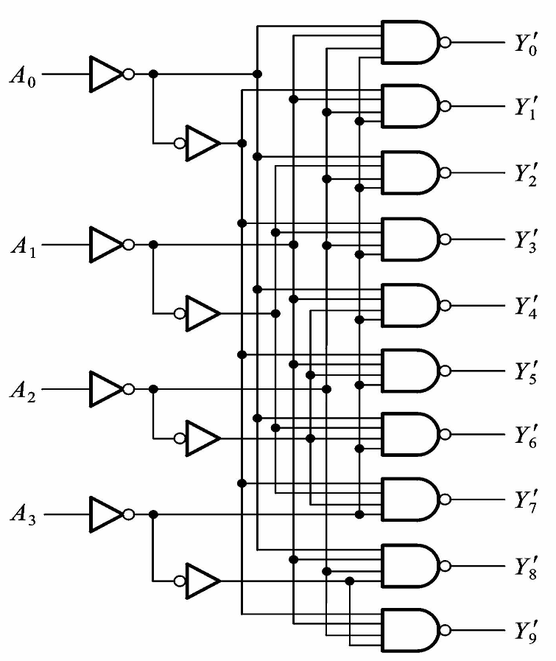
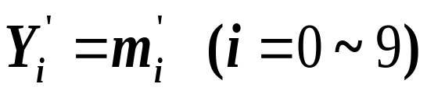
二、二—十进制译码器
将输入BCD码的10个代码译成10个高、低电平的输出信号
BCD码以外的伪码，输出均无低电平信号产生
例：74HC42

Slide 31
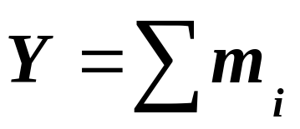
三、用译码器设计组合逻辑电路
1. 基本原理
3位二进制译码器给出3变量的全部最小项;
。。。
n位二进制译码器给出n变量的全部最小项;
任意函数
将n位二进制译码输出的最小项组合起来，可获得任何形式的输入变量不大于n的组合函数

Slide 32
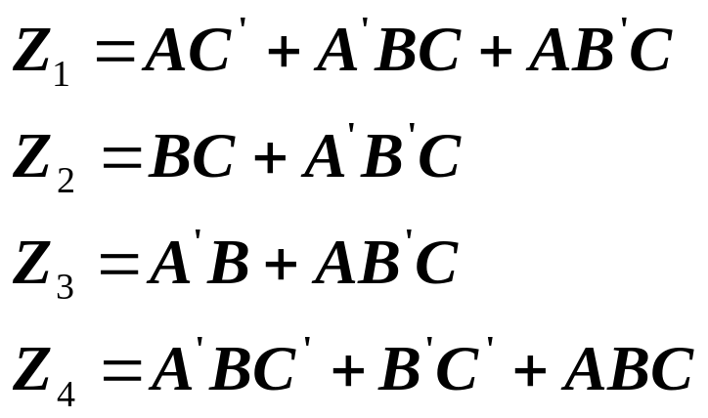
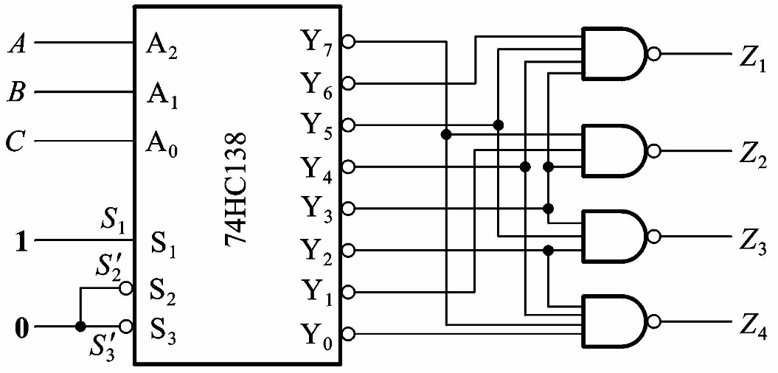
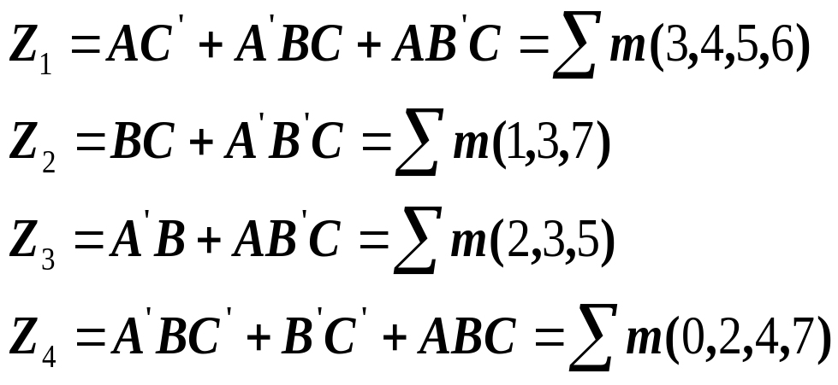
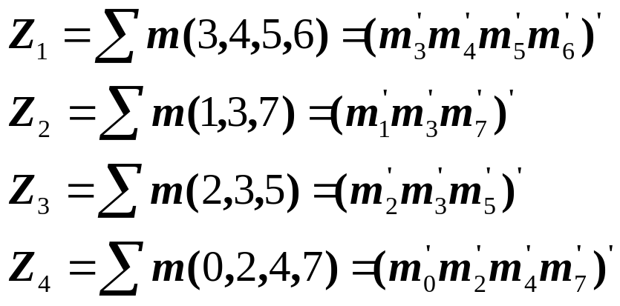
2. 举例
例：利用74HC138设计一个多输出的组合逻辑电路，输出逻辑函数式为：

Slide 33
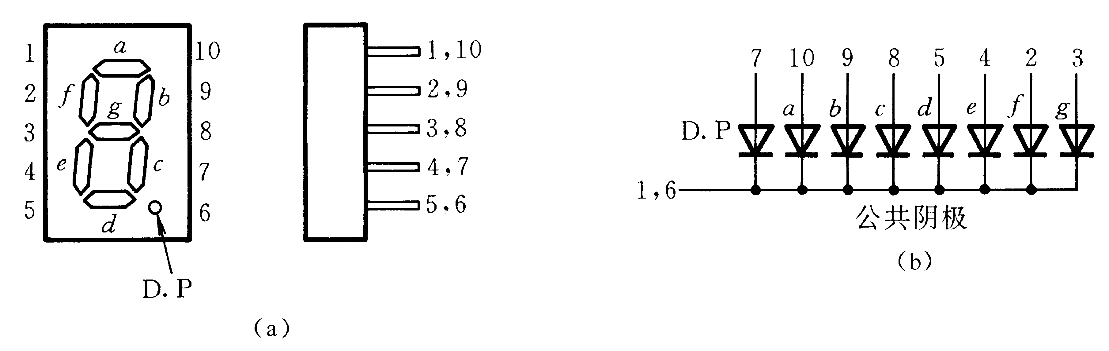
四、显示译码器
1. 七段字符显示器
如：

Slide 34
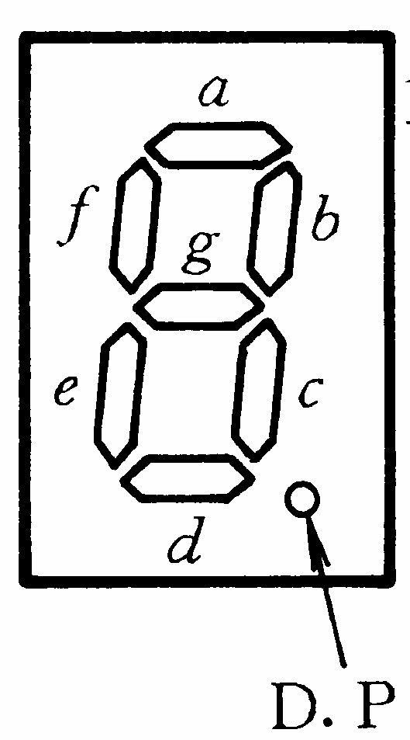
2. BCD七段字符显示译码器 （代码转换器）7448
输 入 |  |  |  |  | 输 出
数字 | A₃ | A₂ | A₁ | A₀ | Y_{a} | Y_{b} | Y_{c} | Y_{d} | Y_{e} | Y_{f} | Y_{g} | 字形
0 | 0 | 0 | 0 | 0 | 1 | 1 | 1 | 1 | 1 | 1 | 0
1 | 0 | 0 | 0 | 1 | 0 | 1 | 1 | 0 | 0 | 0 | 0
2 | 0 | 0 | 1 | 0 | 1 | 1 | 0 | 1 | 1 | 0 | 1
3 | 0 | 0 | 1 | 1 | 1 | 1 | 1 | 1 | 0 | 0 | 1
4 | 0 | 1 | 0 | 0 | 0 | 1 | 1 | 0 | 0 | 1 | 1
5 | 0 | 1 | 0 | 1 | 1 | 0 | 1 | 1 | 0 | 1 | 1
6 | 0 | 1 | 1 | 0 | 0 | 0 | 1 | 1 | 1 | 1 | 1
7 | 0 | 1 | 1 | 1 | 1 | 1 | 1 | 0 | 0 | 0 | 0
8 | 1 | 0 | 0 | 0 | 1 | 1 | 1 | 1 | 1 | 1 | 1
9 | 1 | 0 | 0 | 1 | 1 | 1 | 1 | 0 | 0 | 1 | 1
10 | 1 | 0 | 1 | 0 | 0 | 0 | 0 | 1 | 1 | 0 | 1
11 | 1 | 0 | 1 | 1 | 0 | 0 | 1 | 1 | 0 | 0 | 1
12 | 1 | 1 | 0 | 0 | 0 | 1 | 0 | 0 | 0 | 1 | 1
13 | 1 | 1 | 0 | 1 | 1 | 0 | 0 | 1 | 0 | 1 | 1
14 | 1 | 1 | 1 | 0 | 0 | 0 | 0 | 1 | 1 | 1 | 1
15 | 1 | 1 | 1 | 1 | 0 | 0 | 0 | 0 | 0 | 0 | 0

Slide 35
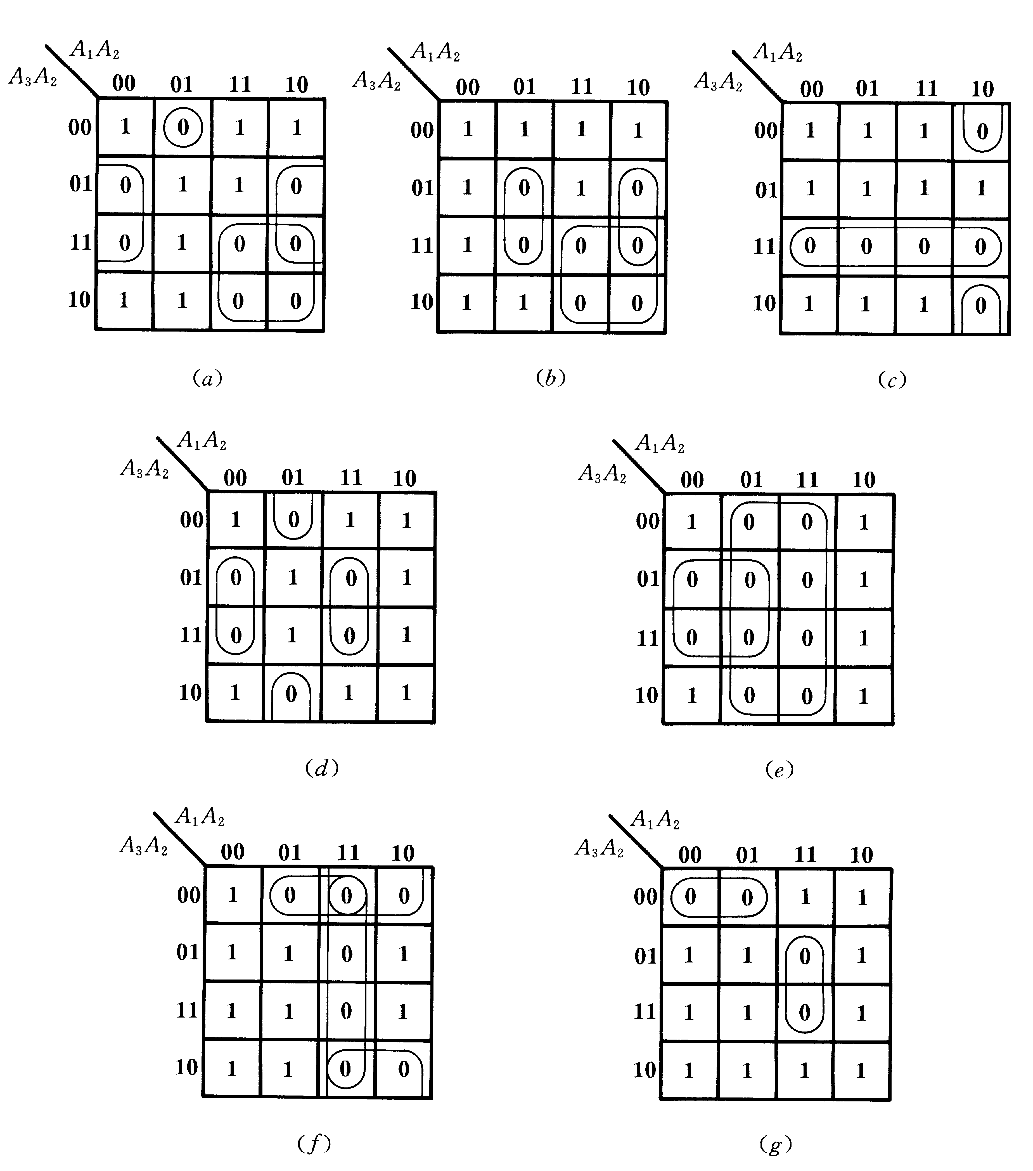
真值表 卡诺图

Slide 36
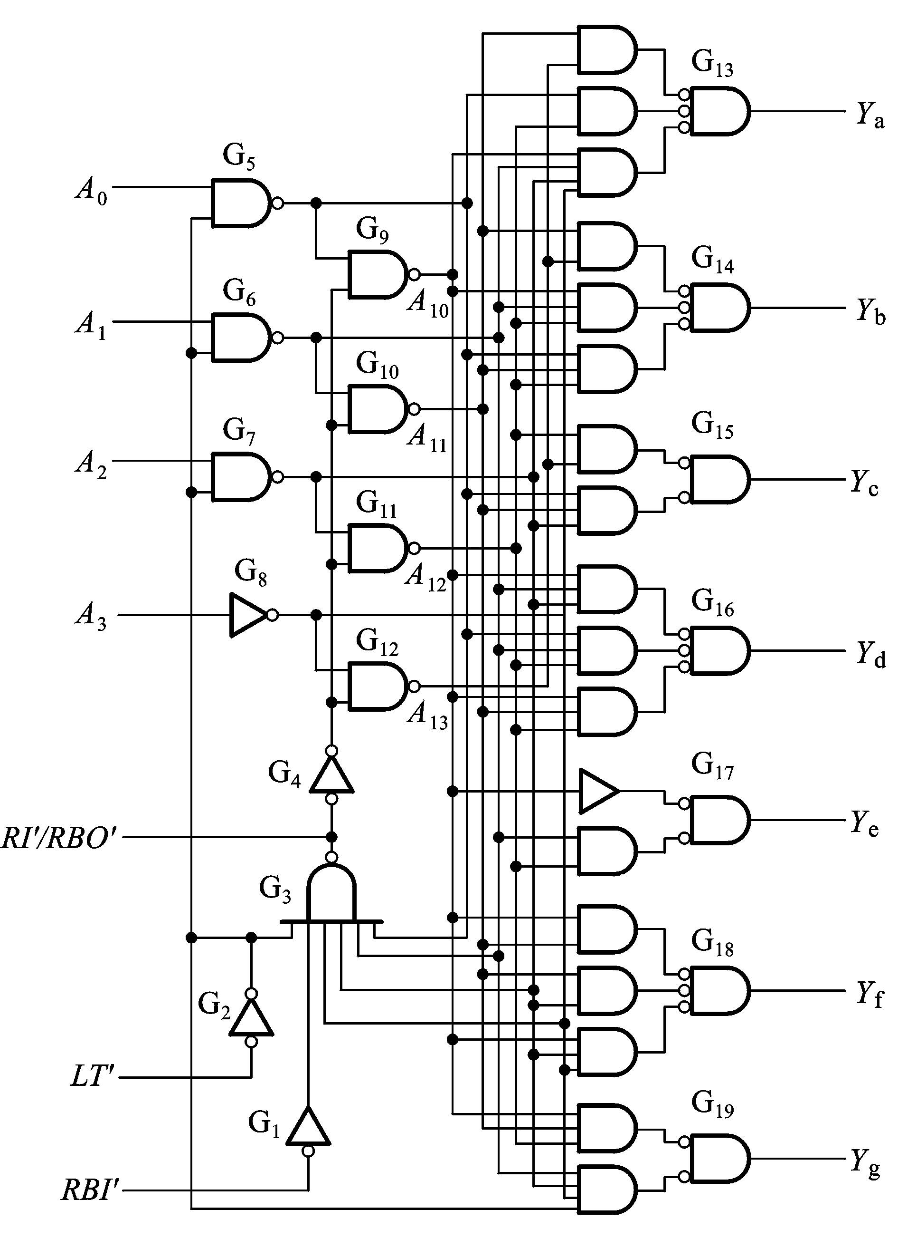
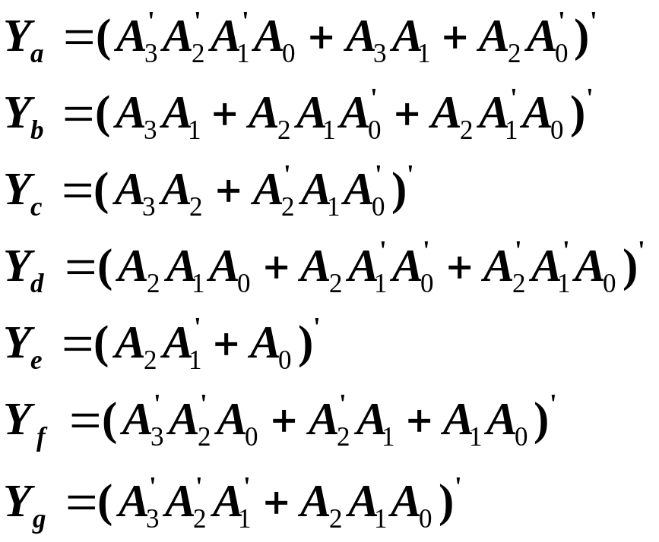
BCD－七段显示译码器7448的逻辑图

Slide 37
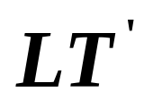

7448的附加控制信号：（1）
灯测试输入
当 时，Ya ~ Yg全部置为1

Slide 38



7448的附加控制信号：（2）
灭零输入
当 时，
时，则灭灯

Slide 39






7448的附加控制信号：（3）
灭灯输入/灭零输出
输入信号，称灭灯输入控制端：
无论输入状态是什么，数码管熄灭
输出信号，称灭零输出端：
只有当输入 ，且灭零输入信号 时，
才给出低电平
因此 表示译码器将本来应该显示的零熄灭了

Slide 41
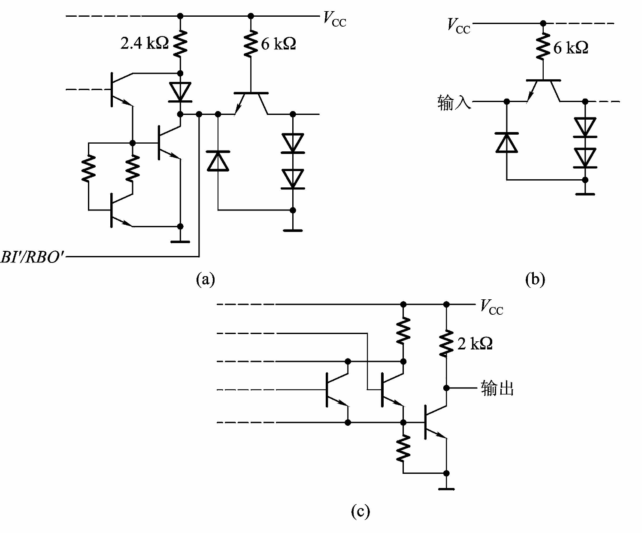

Slide 42






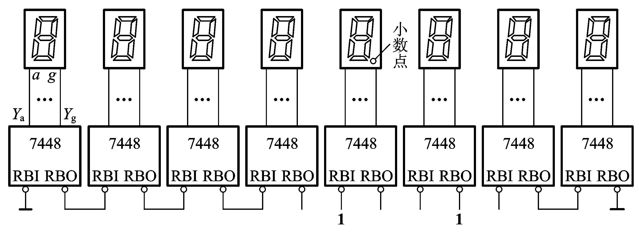
例：利用 和 的配合，实现多位显示系统的灭零控制
整数部分：最高位是0，而且灭掉以后，输出 作为次高位的 输入信号
小数部分：最低位是0，而且灭掉以后，输出 作为次低位的 输入信号

Slide 43
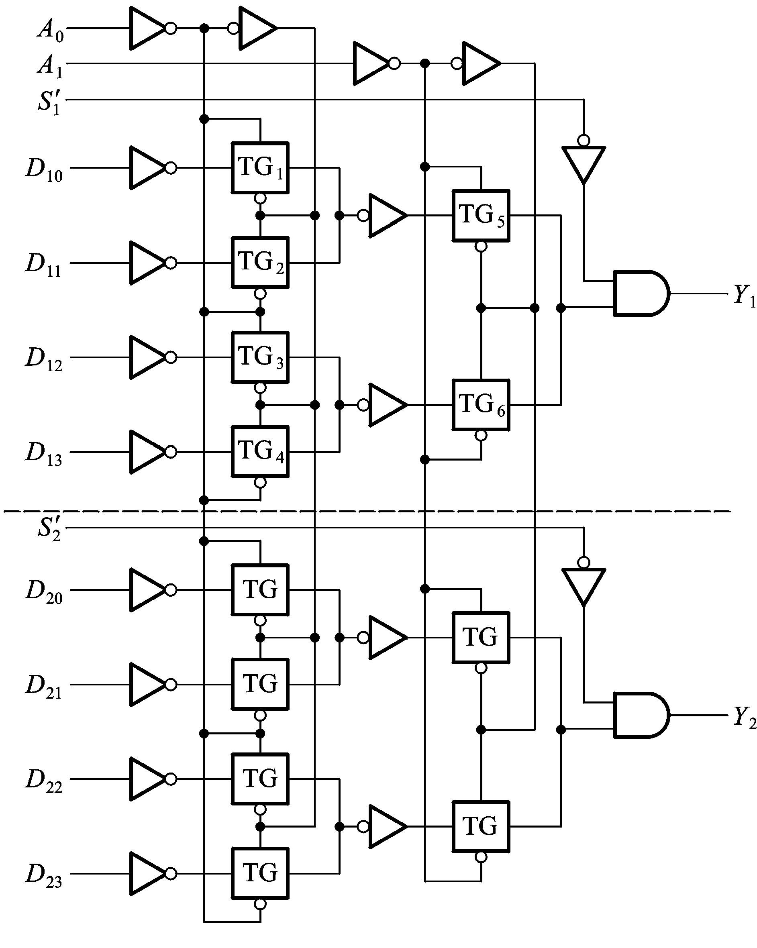
4.3.3 数据选择器
一、工作原理

Slide 44
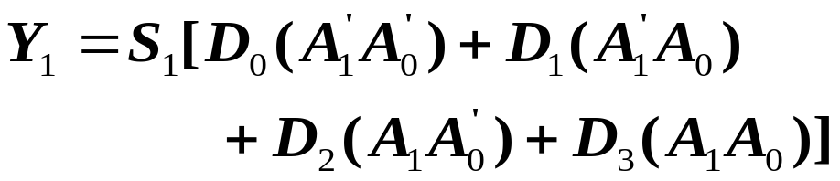

例：“双四选一”，74HC153
分析其中的一个“四选一”
 | A₁ | A₀ | Y₁
1 | X | X | 0
0 | 0 | 0 | D₁₀
0 | 0 | 1 | D₁₁
0 | 1 | 0 | D₁₂
0 | 1 | 1 | D₁₃

Slide 45
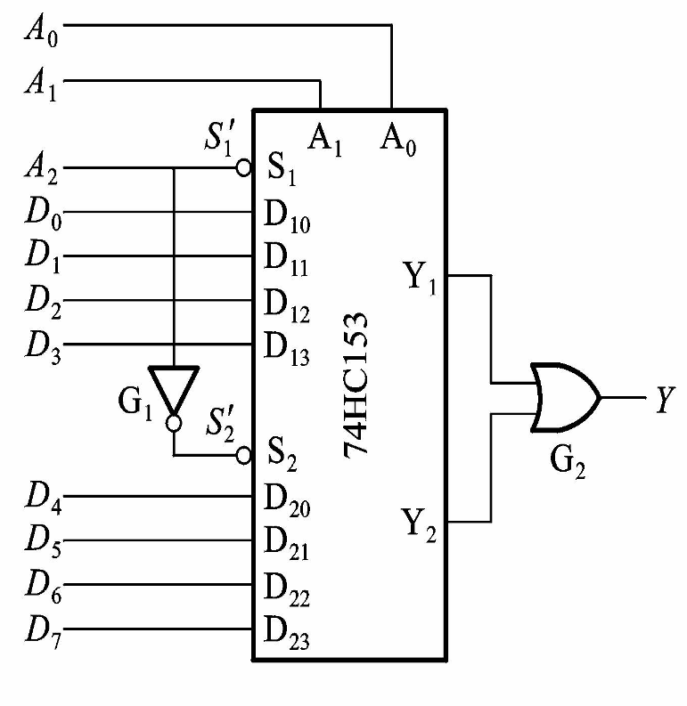

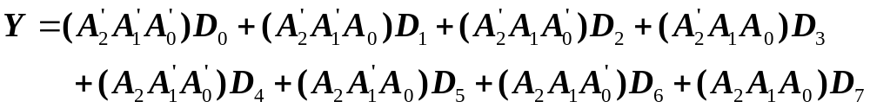
例：用两个“四选一”接成“八选一”
“四选一”只有2位地址输入，从四个输入中选中一个
“八选一”的八个数据需要3位地址代码指定其中任何一个

Slide 46
二、用数据选择器设计组合电路
1. 基本原理
具有n位地址输入的数据选择器，可产生任何形式的输入变量不大于n+1的组合函数

Slide 47
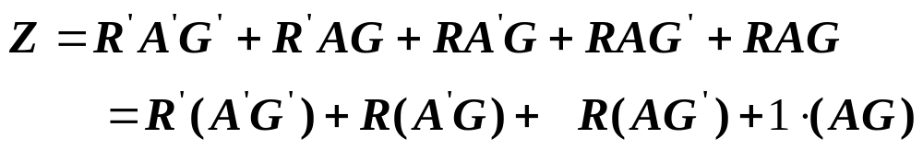
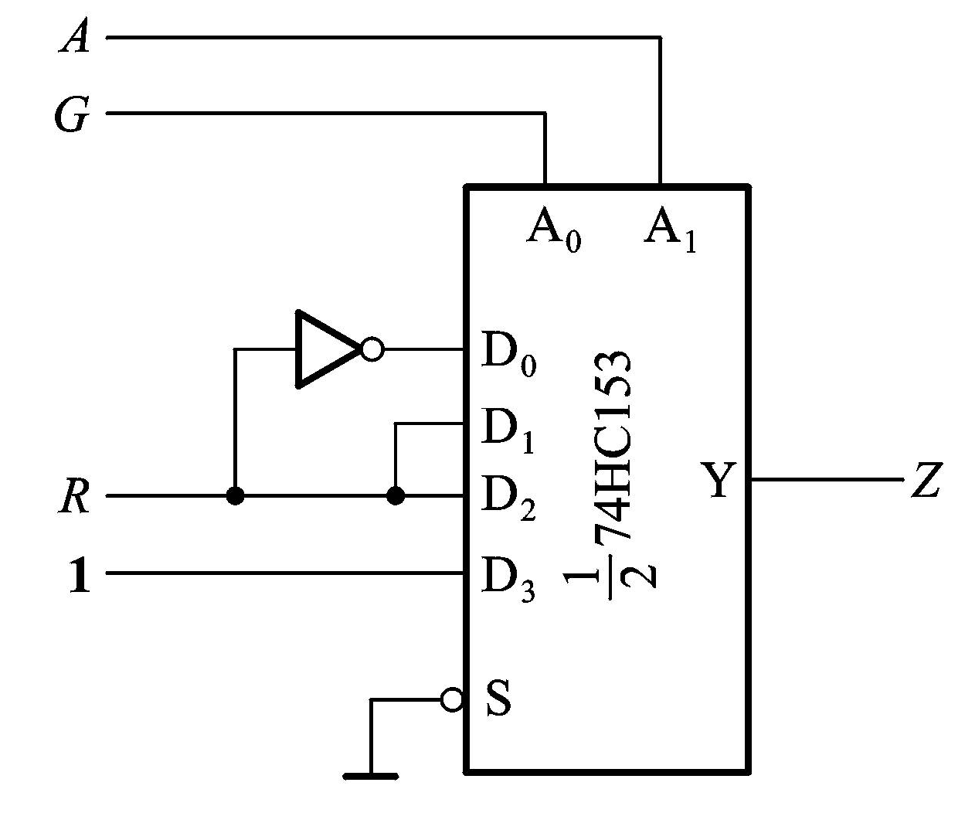
例如：

Slide 48


4.3.4 加法器
一、1位加法器
1. 半加器，不考虑来自低位的进位，将两个1位的二进制数相加
输 入 |  | 输 出
A | B | S | CO
0 | 0 | 0 | 0
0 | 1 | 1 | 0
1 | 0 | 1 | 0
1 | 1 | 0 | 1

Slide 49


2. 全加器：将两个1位二进制数及来自低位的进位相加
输 入 |  |  | 输 出
A | B | CI | S | CO
0 | 0 | 0 | 0 | 0
0 | 0 | 1 | 1 | 0
0 | 1 | 0 | 1 | 0
0 | 1 | 1 | 0 | 1
1 | 0 | 0 | 1 | 0
1 | 0 | 1 | 0 | 1
1 | 1 | 0 | 0 | 1
1 | 1 | 1 | 1 | 1
74LS183
74HC183

Slide 50


二、多位加法器
串行进位加法器
优点：简单
缺点：慢

Slide 51

2. 超前进位加法器
基本原理：加到第i位
的进位输入信号是两
个加数第i位以前各位
（0 ~ j-1）的函数，
可在相加前由A,B两数确定。
优点：快，每1位的和
及最后的进位基本同时产生。
缺点：电路复杂。
74LS283

Slide 52


Slide 53


三、用加法器设计组合电路
基本原理：
若能生成函数可变换成输入变量与输入变量相加
若能生成函数可变换成输入变量与常量相加
例：将BCD的8421码转换为余3码
输 入 |  |  |  | 输 出
D | C | B | A | Y3 | Y2 | Y1 | Y0
0 | 0 | 0 | 0 | 0 | 0 | 1 | 1
0 | 0 | 0 | 1 | 0 | 1 | 0 | 0
0 | 0 | 1 | 0 | 0 | 1 | 0 | 1
0 | 0 | 1 | 1 | 0 | 1 | 1 | 0
0 | 1 | 0 | 0 | 0 | 1 | 1 | 1
0 | 1 | 0 | 1 | 1 | 0 | 0 | 0
0 | 1 | 1 | 0 | 1 | 0 | 0 | 1
0 | 1 | 1 | 1 | 1 | 0 | 1 | 0
1 | 0 | 0 | 0 | 1 | 0 | 1 | 1
1 | 0 | 0 | 1 | 1 | 1 | 0 | 0

Slide 54

思考：已知X是3位二进制数（其值小于等于5），试实现Y=3X 并用7段数码管进行显示 ?
？
Y=3X
D2
D1
D0

Slide 55


4.3.5 数值比较器
用来比较两个二进制数的数值大小
一、1位数值比较器 A,B比较有三种可能结果

Slide 56

二、多位数值比较器
原理：从高位比起，只有高位相等，才比较下一位。
例如：

Slide 57


2. 集成电路CC14585 实现4位二进制数的比较

Slide 58

3. 比较两个8位二进制数的大小

Slide 59

4.4 组合逻辑电路中的竞争-冒险现象
4.4.1 竞争-冒险现象及成因
一、什么是“竞争”
两个输入“同时向相反的逻辑电平变化”，称存在“竞争”
二、因“竞争”而可能在输出产
生尖峰脉冲的现象，称为
“竞争-冒险”。

Slide 60


三、2线—4线译码器中的竞争-冒险现象

Slide 61

4.4.2 * 略
4.4.3 消除竞争-冒险现象的方法
一、接入滤波电容
尖峰脉冲很窄，用很小的电容就可将尖峰削弱到 V_{TH} 以下。
二、引入选通脉冲
取选通脉冲作用时间，在电路达到稳定之后，P的高电平期的输出信号不会出现尖峰。

Slide 62



三、修改逻辑设计
例：

Slide 63

4.5用multisim分析组合逻辑电路
例:用mulitisim分析逻辑电路.找出电路的逻辑函数式和逻辑真值表。

Slide 64


